Slide 1


BÁO CÁO LỖ LÃI
THÁNG 05/2024
MINH

Slide 2
Tổng quan kết quả
01
doanh thu thuận: 12,45 tỷ VND
02
Tổng chi phí: 7,28 tỷ VND
03
Lợi nhuận gộp: 5,17 tỷ VND
04
Lợi nhuận sau thuế: 2,89 tỷ VND

Slide 3
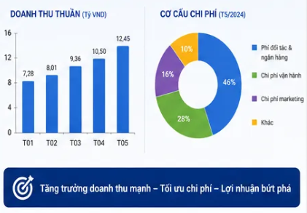
THANKS
Name

